Slide 1
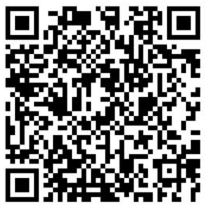
На уведомлении, направленному пользователю земельного участка, добавлен QR-код:
Данный инструмент позволяет создать доступное информационное поле для детального изучения потенциальных вопросов

Slide 2
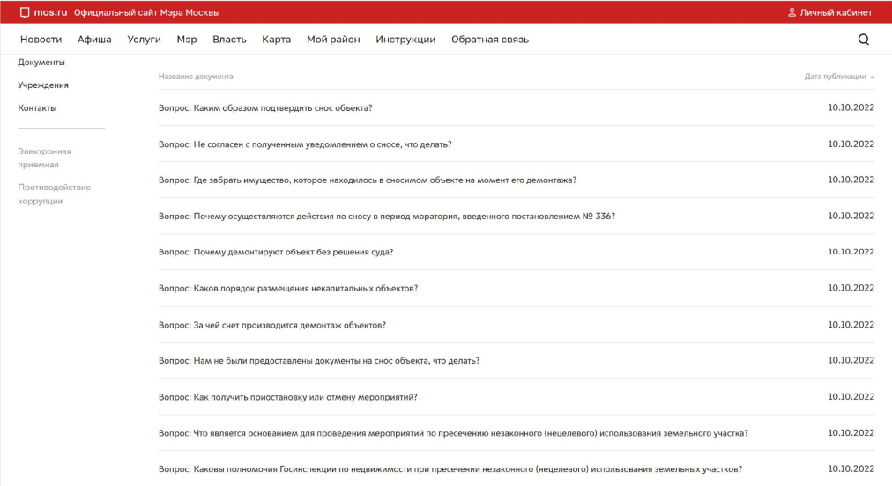
На ресурсе размещены
часто задаваемые вопросы
ПРИМЕР
В результате:
Сокращение сроков по устранению нарушений пользователями земельных участков
Снижение нагрузки на электронный документооборот и на горячую линию

